Slide 1
补充 集成门电路
计算机组成原理
主讲人：李 新
山东大学 软件学院

Slide 2

主要内容
2.1 逻辑门电路
  基本门电路
  三态门
2.2 逻辑电路设计方法
  设计方法
  应用举例
2.2 组合逻辑电路
  译码器
  数据选择器
  数据分配器

Slide 3
逻 辑 门 电 路
门电路是用以实现逻辑关系的电子电路，与我们所讲过的基本逻辑关系相对应。
基本门电路主要有：
与门、或门、与非门、或非门、异或门等。

Slide 4
数字电路中关于高、低电平的概念
V_{H} —— 高电平 1
V_{L} —— 低电平 0
表示的是一定的电压范围，不是一个固定值
逻辑电平：由半导体电子元器件组成的逻辑电路,表现为“0”和“1”两个不同的状态,常用一个电压范围表示叫做逻辑0 和逻辑1,或叫做0态和1态，统称逻辑电平。
逻辑电平不是物理量，而是物理量的相对表示。

Slide 5
分类：
1. 按所采用的半导体器件进行分类
分立元件— 电容、电阻、二极管、三极管等
集成逻辑门电路
按半导体工艺分类
在硅片上制作双极型晶体管构成的集成电路，由空穴和电子两种载流子导电
特点：速度快、负载能力强，但功耗较大、 集成度较低。
双极型—
MOS —
参加导电的是空穴或电子一种载流子
特点：结构简单、制造方便、集成度高、功耗低，但速度较慢。
MOS:金属-氧化物半导体场 Metel-Oxide-Semiconductor

Slide 6
开关接通
正向导通：
二极管
开关断开
反向截止：
开关
作用
C
饱和区：
开关接通
B
三极管（C,E)
C
E
截止区：
开关断开
B
E

Slide 7
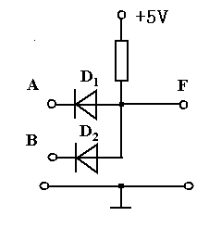
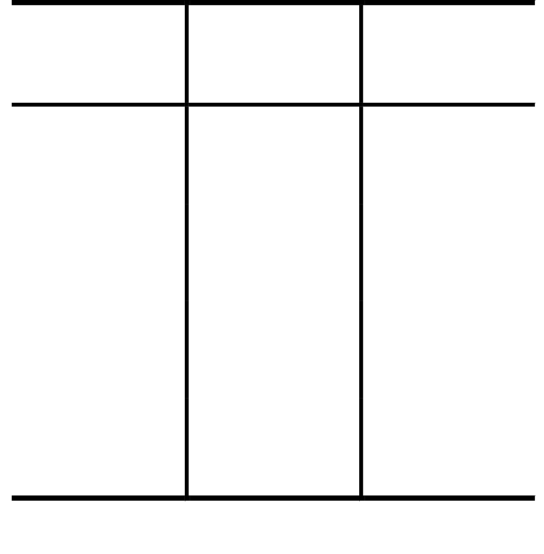
分离元件门电路
二极管与门

Slide 8
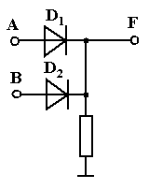
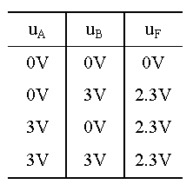
二极管或门

Slide 9
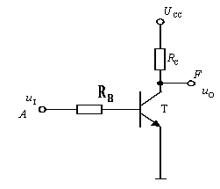
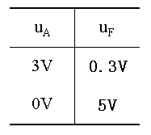
三极管非门

Slide 10
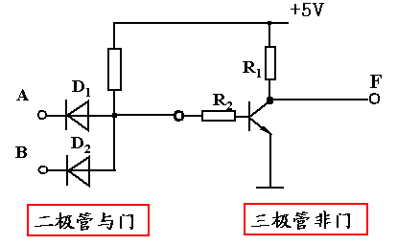
与非门

Slide 11

分离元件门电路缺点
1、体积大、工作不可靠。
2、需要不同电源。
3、各种门的输入、输出电平不匹配。

Slide 12
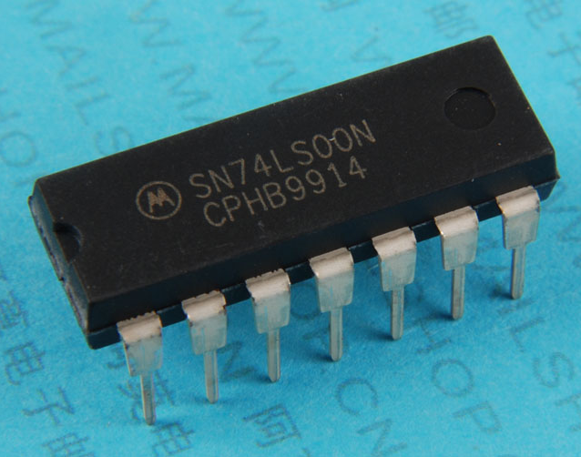
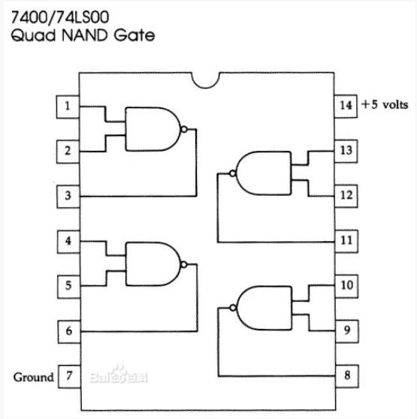
在一块半导体基片上制作出一个完整的逻辑电路所需要的全部元件和连线。
使用时接：电源、输入和输出。
数字集成电路具有体积小、可靠性高、速度快、而且价格便宜的特点。
数字集成电路

Slide 13
开门状态：
满足一定条件时，电路允 许信号通过→ 开关接通 。
门
(电子开关)
关门状态：
条件不满足时，信号通不过 → 开关断开 。

Slide 14
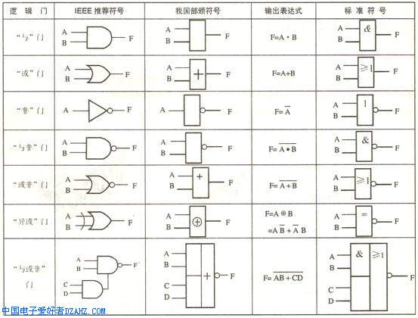
各种逻辑门符号
“与”门
“或”门
“非”门
与非门
或非门
+
异或门
与或
非门

Slide 15
2、按集成电路规模的大小进行分类
100个以下：小规模集成电路
( Small Scale Integration :SSI )
几百个：中规模集成电路
（Medium Scale Integration :MSI )
几千个：大规模集成电路
（ Large Scale Integration :LSI )
一万个以上：超大规模集成电路
（ Very Large Scale Integration :VLSI )

Slide 16
三态输出门（Three-State Output Gate， TS门）
三态门经常作为输出级与其它逻辑电路集成为一个逻辑器件
最简单的器件有三态恒等门、三态非门、三态与非门等，商品名称为缓冲器（驱动门）。
如何使电路处在工作状态和禁止状态？
通过外加控制信号！

Slide 17
三态门
A
A
F
B
B
F
EN
EN
EN=0, F=AB
EN=1, F高阻
EN=1, F=AB
EN=0, F高阻

Slide 18
TS门
♦ 器件型号：
74XX244 , 74XX126 等
♦ 用途：
作为多个数据源到公共数据线的开关
三态与非门主要应用于总线传送，它既可用于单向数据传送，也可用于双向数据传送。

Slide 19


Slide 20
主要内容
2.1 逻辑门电路
  基本门电路
  三态门
2.2 逻辑电路设计方法
  设计方法
  应用举例
2.2 组合逻辑电路
  加法器
  译码器
  数据选择器
  数据分配器

Slide 21

逻辑电路的设计方法
已知—— 设计要求
待求—— 逻辑图
步骤：
根据设计要求确定 真值表
根据真值表 卡诺图(表达式)
化简
按设计要求，变换逻辑表达式
画出逻辑图

Slide 22
▼ 逻辑设计目标
♦ 实现逻辑功能
♦ 满足性能指标
♦ 综合考虑各项因素：
规模、功耗、价格、可靠性、
速度、易实现、易维修、美观等
设计不唯一，最佳设计方案应随新技术的不断推出而变化

Slide 23

逻辑电路设计举例1
例3.4.2 ：各门课程学分分别为：代数5分，几何4分，生物2分，化学1分。总学分超过6分，可以结业。设计一个判断是非可以结业的电路。
① 定变量：
四个输入变量
A：代数是否及格,1-及格，0-不及格
B：几何是否及格
C：生物是否及格
D：化学是否及格
一个输出变量 Y
Y=1可以结业，Y=0不可以结业

Slide 24
逻辑电路设计举例1
设计电路判别X>Y
② 作图表
A B C D 5 4 2 1 | Y | A B C D 5 4 2 1 | Y
0 0 0 0 0 0 0 1 0 0 1 0 0 0 1 1 0 1 0 0 0 1 0 1 0 1 1 0 0 1 1 1 | 0 0 0 0 0 0 0 1 | 1 0 0 0 1 0 0 1 1 0 1 0 1 0 1 1 1 1 0 0 1 1 0 1 1 1 1 0 1 1 1 1 | 0 0 1 1 1 1 1 1

Slide 25
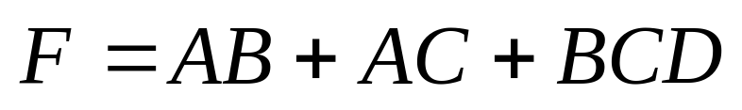
逻辑电路设计举例1
设计电路判别X>Y
③ 写表达式
AB
00
01
11
10
CD
00
1
01
1
11
1
1
1
10
1
1

Slide 26

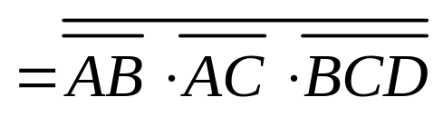

逻辑电路设计举例1
④ 画电路图(用与非门)实现
A
B
C
Y
D

Slide 27

逻辑电路设计举例2
例 ：已知X=X₁X₂和Y=Y₁Y₂是两个二进制正整数，设计电路判别X>Y。
① 定变量：
四个输入变量
表示X数：X₁、X₂
表示Y数：Y₁、Y₂
一个输出变量 F
当X>Y时，F=1

Slide 28
例
设计电路判别X>Y
② 作图表
X₁ X₂ Y₁ Y₂ | F | X₁ X₂ Y₁ Y₂ | F
0 0 0 0 0 0 0 1 0 0 1 0 0 0 1 1 0 1 0 0 0 1 0 1 0 1 1 0 0 1 1 1 | 0 0 0 0 1 0 0 0 | 1 0 0 0 1 0 0 1 1 0 1 0 1 0 1 1 1 1 0 0 1 1 0 1 1 1 1 0 1 1 1 1 | 1 1 0 0 1 1 1 0

Slide 29
例
设计电路判别X>Y
③ 写表达式
X₁X₂
00
01
11
10
Y₁Y₂
00
1
1
1
01
1
1
11
10
1
F = X₁Y₁ +X₂Y₁Y₂ +X₁X₂Y₂

Slide 30


例
④ 画电路Ⅰ ：
F = X₁Y₁ +X₂Y₁Y₂ +X₁X₂Y₂
X₁
Y₁
X₂
F
Y₂

Slide 31
例
Ⅱ.用“与非”门实现：
F = X₁Y₁ +X₂Y₁Y₂+X₁X₂Y₂
= (X₁Y₁) (X₂Y₁Y₂ ) (X₁X₂Y₂)
X₁
Y₁
X₂
F
Y₂

Slide 32
作业
1. 用卡诺图法化简下列函数，画出化简后的逻辑电路图。
F(ABCD)=Σ(0,1,5,6,7,8,9,14,15)
2. 设X=ABCD是一个四位二进制整数(0≤ X ≤1111)，设计电路判断2≤ X <10 。

Slide 33
主要内容
2.1 逻辑门电路
  基本门电路
  三态门
2.2 逻辑电路设计方法
  设计方法
  应用举例
2.2 组合逻辑电路
  译码器
  数据选择器
  数据分配器

Slide 34
逻辑电路
组合逻辑电路
  输出状态仅和当时的输入状态有关，而与过去输入状态无关
时序逻辑电路
  输出状态不仅和当时的输入状态有关，而且与过去输入状态有关

Slide 35
常用组合逻辑部件分析
译码器
数据选择器
数据分配器

Slide 36
译码器
一、译码器
译码——把具有特定含义的二进制代码识别出来的过程
译码器是编码器的逆过程,在数字系统中,编码器和译码器成对存在
译码器——
♦ 特点：多输入、多输出的组合逻辑电路

Slide 37
译码器
二进制译码器
（1）定义 ：能将n个输入变量变换成2^{n}个输出函数，且输出函数与输入变量构成的最小项具有对应关系的一种多输出组合逻辑电路。
2^{n}译码器
n个数据输入
。。。
。。。
2^{n}个输出
使能输入端

Slide 38
（2）特点 ：
▲ 二进制译码器一般具有n个输入端、2^{n}个输出端和一个(或多个)使能输入端；
▲ 使能输入端为有效电平时，对应每一组输入代码，仅一个输出端为有效电平，其余输出端为无效电平（与有效电平相反)。
▲ 有效电平可以是高电平(称为高电平译码)，也可以是低电平(称为低电平译码)。

Slide 39
译码器
♦ 常见的二进制译码器：
    2-4线(2输入4输出)译码器
    3-8线(3输入8输出)译码器
    4-16线(4输入16输出)译码器等。

Slide 40
例：3－8译码器内部结构
F₀
F₄
F₂
F₆
F₁
F₅
F₃
F₇
A₀
A₁
A₂
G₁ G_{2A} G_{2B}

Slide 41
例：3－8译码器
使能端
G₁ G_{2A} G_{2B}
选择输入
A₂ A₁ A₀
输出
F₀ F₁ F₂ F₃ F₄ F₅ F₆ F₇
0 X X
X 1 X
X X 1
X X X
X X X
X X X
1 1 1 1 1 1 1 1
1 1 1 1 1 1 1 1
1 1 1 1 1 1 1 1
1 0 0
1 0 0
1 0 0
1 0 0
1 0 0
1 0 0
1 0 0
1 0 0
0 0 0
0 0 1
0 1 0
0 1 1
1 0 0
1 0 1
1 1 0
1 1 1
0 1 1 1 1 1 1 1
1 0 1 1 1 1 1 1
1 1 0 1 1 1 1 1
1 1 1 0 1 1 1 1
1 1 1 1 0 1 1 1
1 1 1 1 1 0 1 1
1 1 1 1 1 1 0 1
1 1 1 1 1 1 1 0

Slide 42
例：3－8译码器
74LS138
逻辑符号:
C
B
A
G₁
G_{2A}
G_{2B}
Y₀
Y₁
Y₂
Y₃
Y₄
Y₅
Y₆
Y₇
C—— A₂
B—— A₁
A—— A₀

Slide 43
译码器应用
译码器在数字系统中的应用非常广泛 ，它的典型用途是——
实现存储器的地址译码、控制器中的指令译码、代码翻译、显示译码等。
除此之外，还可用译码器实现复杂组合逻辑功能。

Slide 44
（1）地址译码：
译码器应用
例 ）某计算机用地址A₉～A₀选择外设，设备A、B、C的选择地址分别为：20H～2FH、40H～4FH、70H～7FH，请设计地址译码器。
① 分析：
A₉ A₈ A₇ A₆ A₅ A₄ A₃……A₀
A设备 0 0 0 0 1 0 X X X X
B设备 0 0 0 1 0 0 X X X X
C设备 0 0 0 1 1 1 X X X X
Y₂
Y₄
Y₇
用3：8译码器实现

Slide 45
例 ）
译码器应用
② 设计：
74LS138
A₆
C
B
A
G₁
G_{2A}
G_{2B}
Y₀
Y₁
Y₂
Y₃
Y₄
Y₅
Y₆
Y₇
A₅
A
20H～2FH
A₄
A₇
B
40H～4FH
A₈
A₉
C
70H～7FH

Slide 46
例）分析下面电路，写出该译码器选择的
地址范围，以及Y₀、Y₁、Y₂的地址译
码范围。
74LS138
A₁₁
C
B
A
G₁
G_{2A}
G_{2B}
Y₀
Y₁
Y₂
Y₃
Y₄
Y₅
Y₆
Y₇
Y₀
A₁₀
Y₁
A₉
Y₂
解：
① 1000H～1FFFH
② Y₀：1000H～11FFH
Y₁：1200H～13FFH
Y₂：1400H～15FFH
A₁₂
A₁₃
A₁₄
A₁₅

Slide 47
♦ 常用的译码器有：
· 双2:4译码器 74XX139
· 3:8译码器 74XX138
· 4:16译码器 74XX156

Slide 48
* 二、编码器（ENC）
编码器
——将特定含义的编码转换为二
进制编码
编码器
2^{n}个数
据输入
n个数
据输出
.....
...
使能

Slide 49
♦ 种类：
· 普通编码器
    二进制编码器
    BCD码编码器（输出BCD编码）
· 优先权编码器

Slide 50
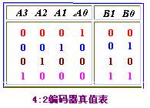
① 普通编码器
在普通编码器中，任何时刻只允许输入一个编码信号，否则输出将发生混乱
二进制编码器
例：4：2编码器

Slide 51
普通编码器
4:2 编码器可看作计算机配有四个外部设备：
声卡(A0),硬盘驱动器(A1),鼠标(A2),网卡(A3)作为输入信号
B0、B1作为编码输出。
分析：
某一时刻只允许输入一个编码信号，如 A1（A1 = 1）向 CPU 请求传送数据，CPU 根据接收的编码 B1B0 = 01，启动硬盘驱动器，开始传送数据。

Slide 52
普通编码器
特点：
普通编码器是多输入、多输出的组合逻辑电路。
有多个输入端N；
多个输出端 n,其位数由 N = 2^{n} 决定。
任何时刻只允许输入一个编码信号，某一输入与它的编码输出是唯一对应关系。

Slide 53
主要内容
2.1 逻辑门电路
  基本门电路
  三态门
2.2 逻辑电路设计方法
  设计方法
  应用举例
2.2 组合逻辑电路
  译码器
  数据选择器
  数据分配器

Slide 54
二、数据选择器（MUX）
——即数字多路器、多路开关、
多路转换器
A
多对一
一对多
W
B
BUS
X
C
Y
D
数据选择器
数据分配器
Z
K（选择端）
K（选择端）
· 数据选择器：
从多路输入中选择一个送往输出端
· 数据分配器
将一路输入信号选择送往多路输出之一

Slide 55
数据选择器
♦ 数据选择器(MUX)功能：
① 从多路输入中选择一个送往输出端
MUX
2^{n}个输入
……
输出
…...
n个选择输入
② 选择哪一路输入传送到输出端由当时的 选择输入信号决定；
③ 用途：实现多通道的数据传送。

Slide 56
F
+
真值表
四选一
ST K₁ K₀ F
1 × × 0
0 0 0 a₀
0 0 1 a₁
0 1 0 a₂
0 1 1 a₃
K₁
K₀
a₀
a₁
a₂
a₃
ST
F=ST(a₀ K₁ K₀ + a₁ K₁ K₀ + a₂ K₁ K₀ + a₃K₁ K₀ )

Slide 57
三、数据分配器（DEMUX）
♦ 数据分配器功能：
① 也称多路分配器，是一路输入、多路输出的组合逻辑器件；
② 一路输入信号传送到哪一路输出端由当时的控制信号决定；
♦ 数据分配器用途：
与数据选择器的用途相反，它们配合使用，实现多通道的数据传送；

Slide 58
数据分配器
1:4 数据分配器
f₀
f₁
f₂
f₃
真值表
ST A₁ A₀ f₀ f₁ f₂ f₃
1 × × 0 0 0 0
0 0 0 a 0 0 0
0 0 1 0 a 0 0
0 1 0 0 0 a 0
0 1 1 0 0 0 a
A₁
A₀
a
ST
例：双1:4线数据分配器 74XX155

Slide 59
小节
组合逻辑电路
  输出状态仅和当时的输入状态有关，而与过去输入状态无关
掌握基本逻辑门电路
  符号(认识、会画)
掌握逻辑电路设计
  给定逻辑表达式会画相应的逻辑电路图
了解常用组合逻辑电路

